Slide 1
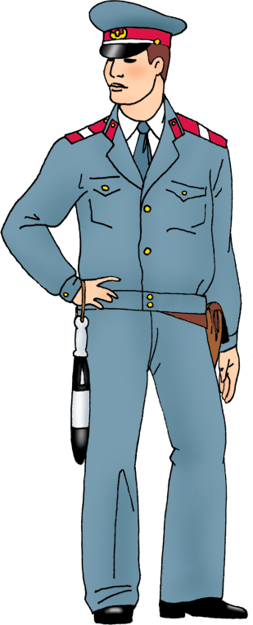
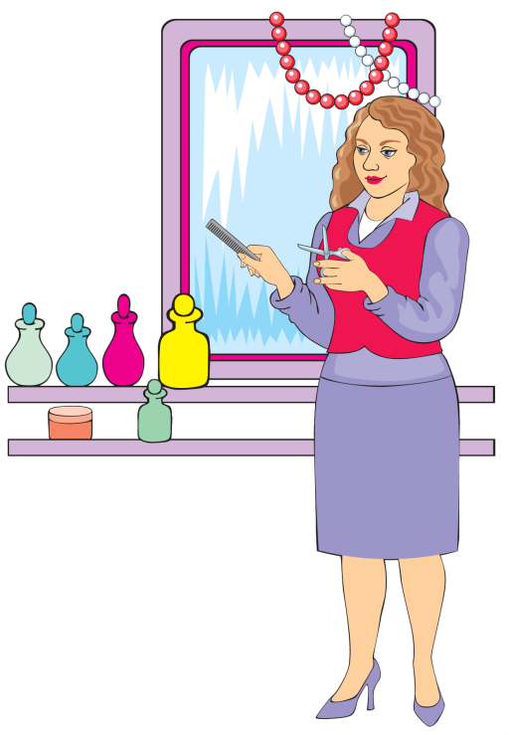

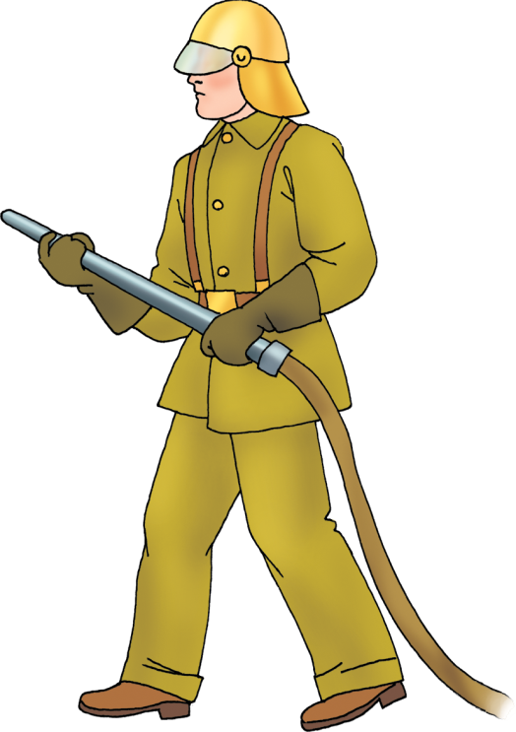

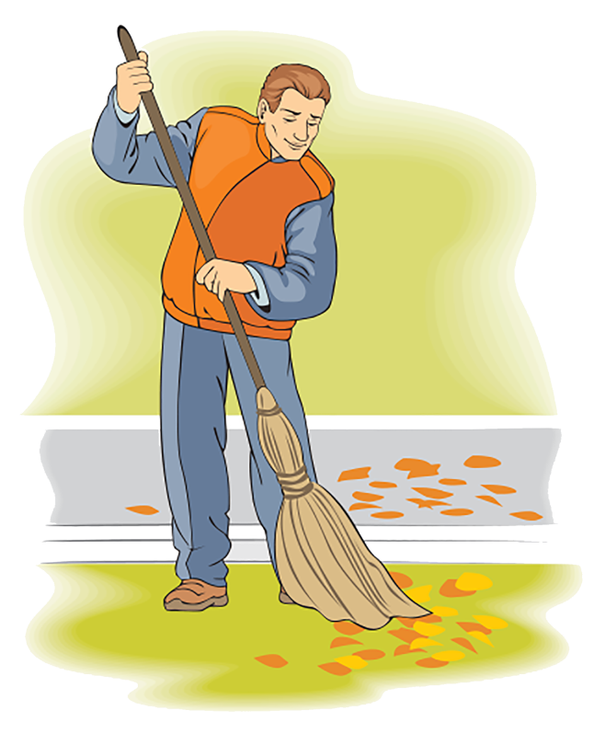
Хто людей з біди рятує
І хвороби всі лікує,
Призначає процедури,
І таблетки, і мікстури?
Відгадайте загадки.

Slide 2
Хто одежу шиє всім:
І дорослим, і малим,
Дружить з голкою й тканиною,
Строчить швейною машиною.
Відгадайте загадки.

Slide 3
Золоті у нього руки:
Робить зачіски й перуки,
Підстриже і пофарбує,
Гарний настрій подарує.
Відгадайте загадки.

Slide 4
Громадян охороняє
І порушників шукає.
Відгадайте загадки.

Slide 5
Із пожежами воює,
Від вогню усе рятує.
Відгадайте загадки.

Slide 6
Рано-вранці чути «вжик» та «вжик» —
Підмітає нам ділянку трудівник.
Він воює зі сміттям і листям,
Щоб було в садочку чисто.
Відгадайте загадки.

Slide 7




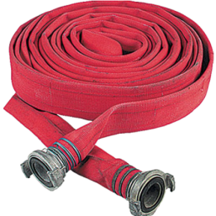
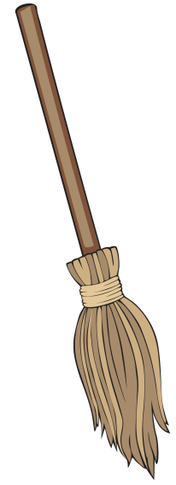
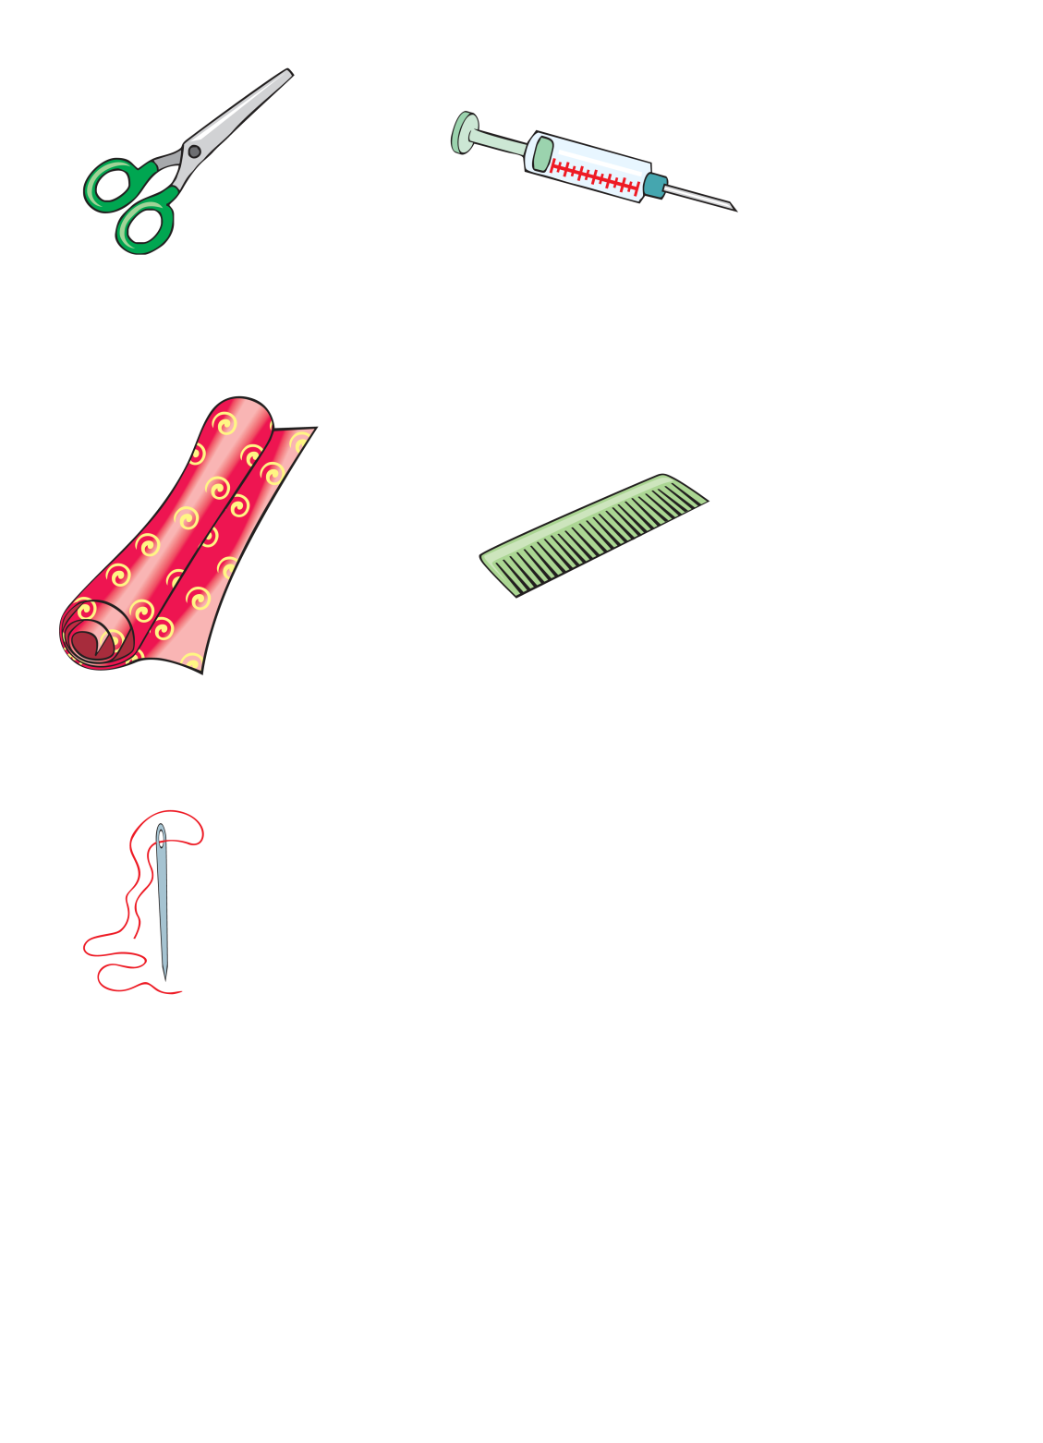

Визначте, кому що потрібно для роботи.

Slide 8
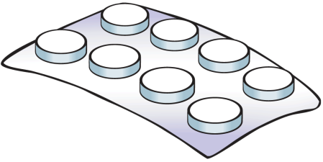



Вилучіть зайве.

Slide 9
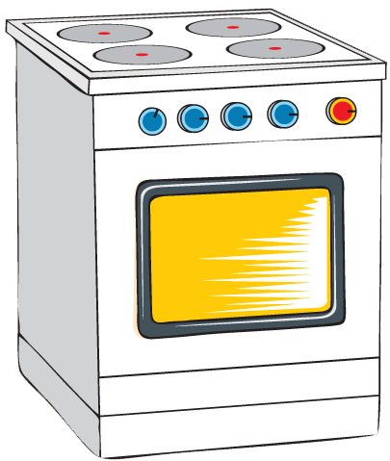

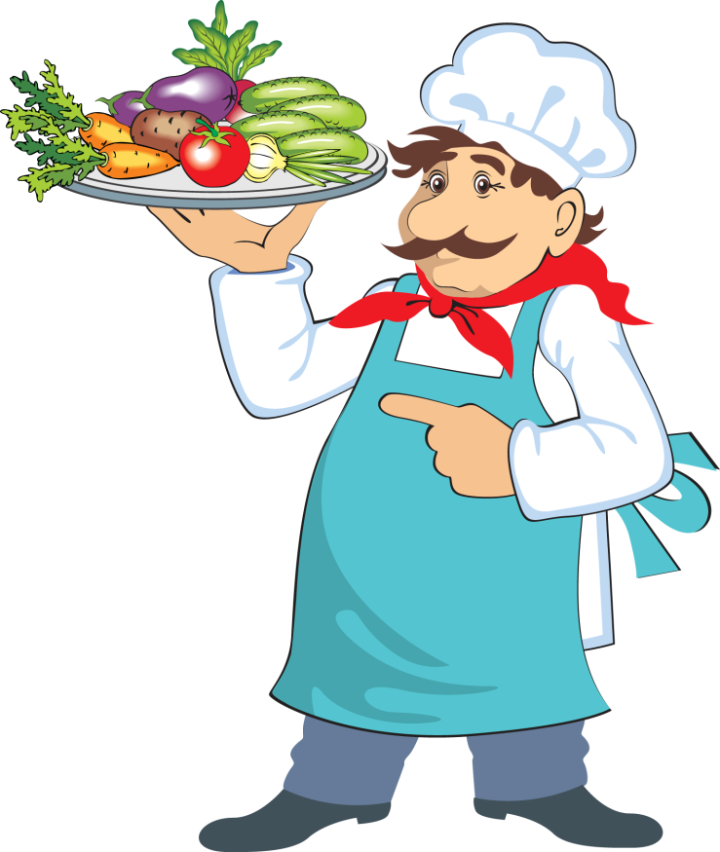



Вилучіть зайве.

Slide 10
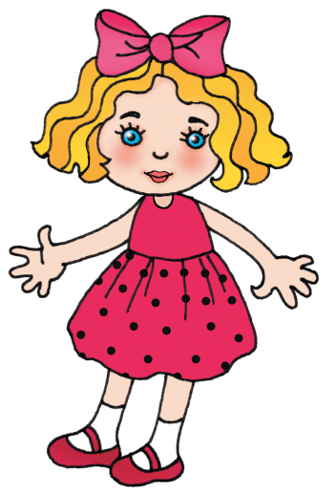

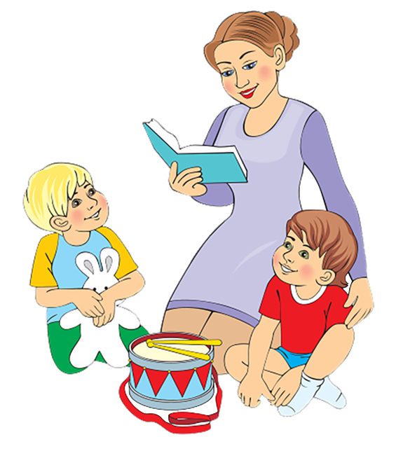


Вилучіть зайве.

Slide 11




Вилучіть зайве.

Slide 12
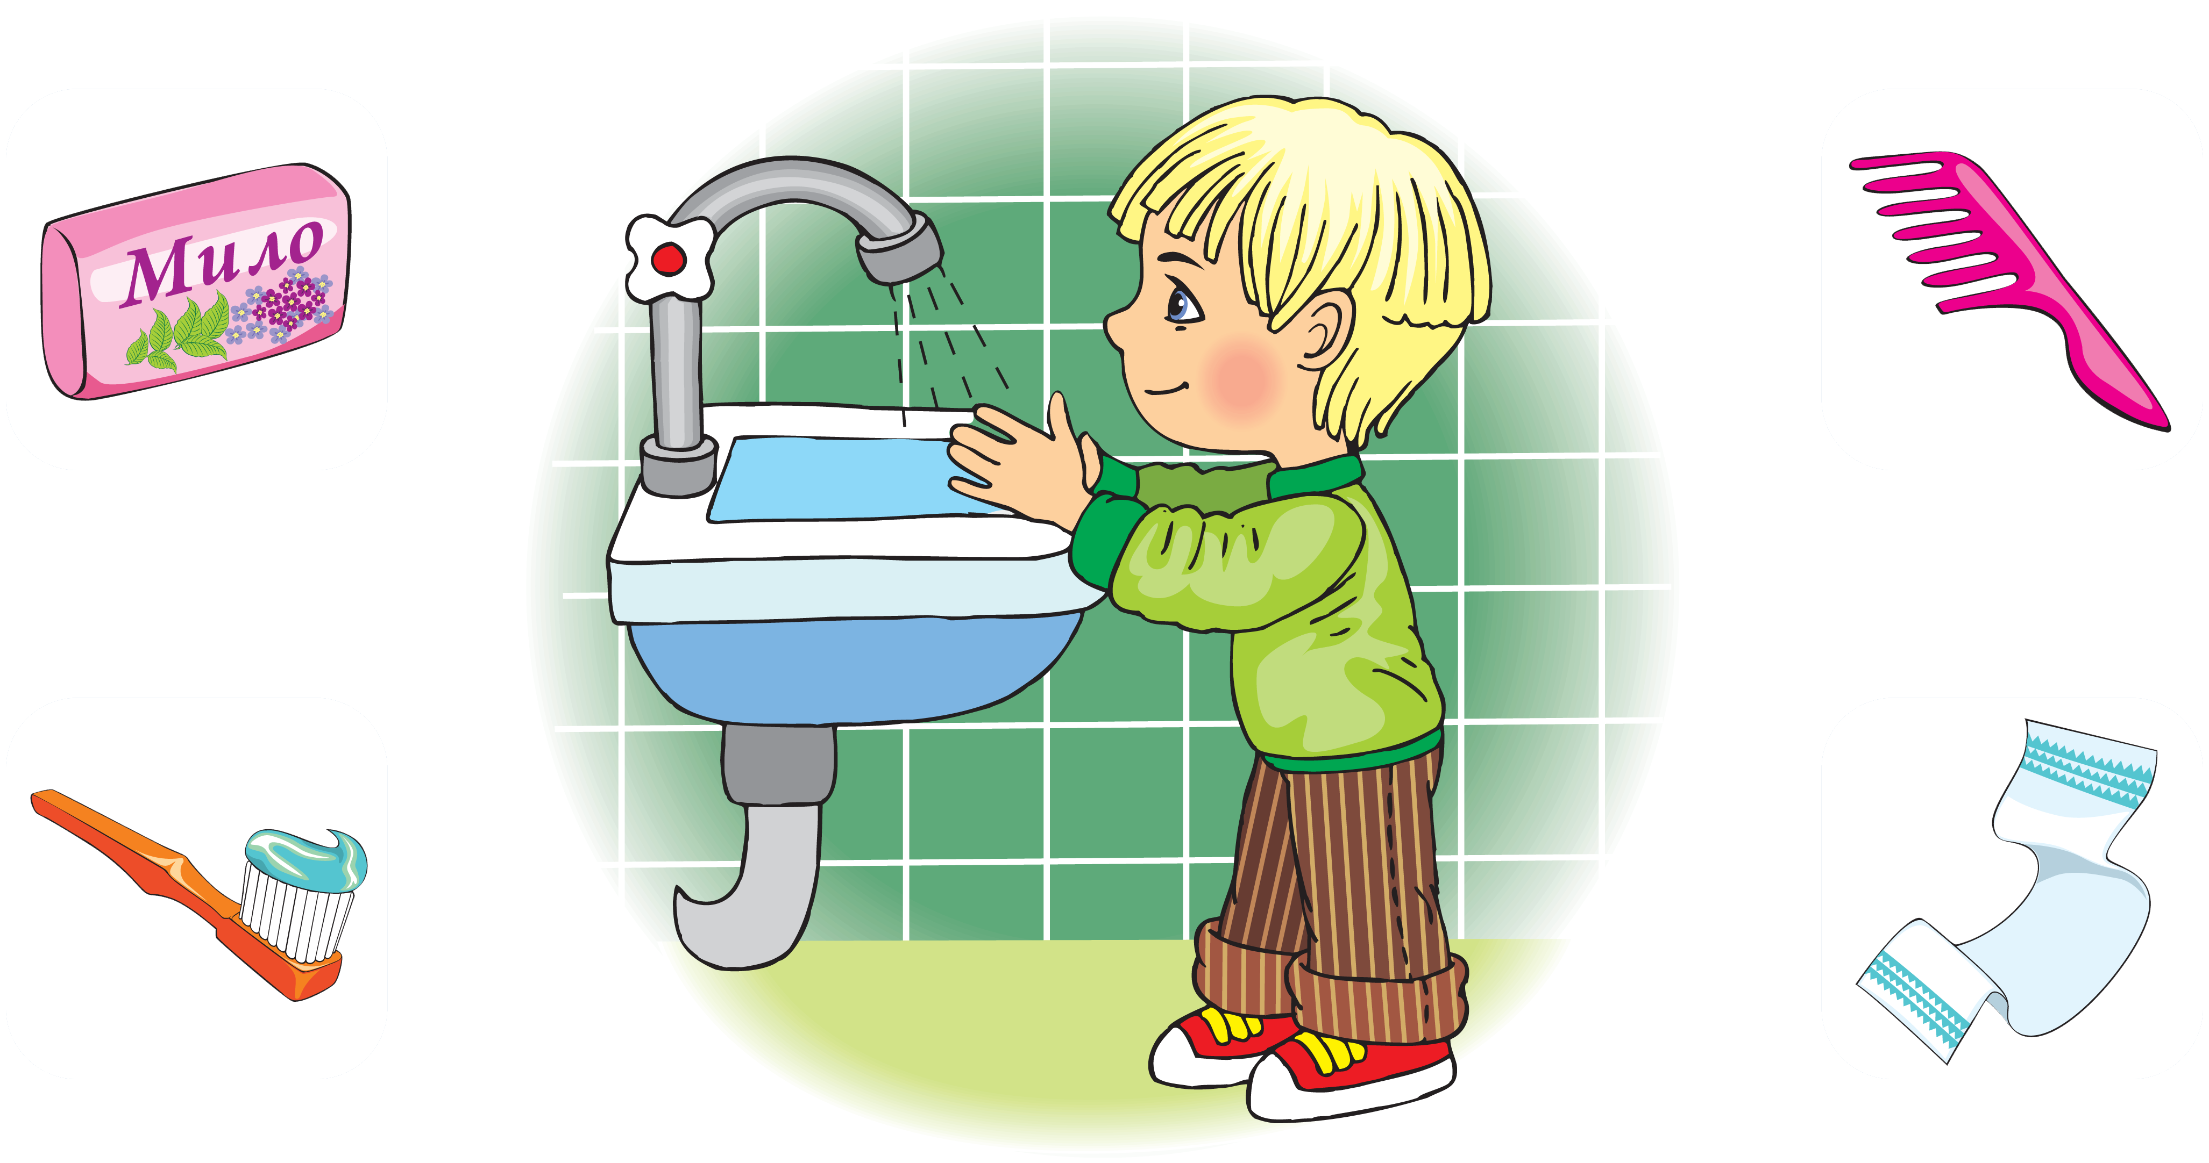

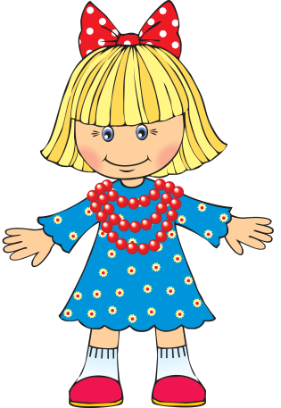

Вилучіть зайве.

